Slide 1
MATERI 11
FUNGSI & EVENT

Slide 2
Tipe Data (1)
Bilangan bulat atau desimal
  Integer(bilangan bulat), basis-nya :
    basis desimal : integer di tuliskan dalam urutan unit bilangan (dari 0 sampai dengan 9), permulaan bilangan tidak boleh dimulai oleh angka 0
    basis heksadesimal : dituliskan dalam urutan unit bilangan dari 0 sampai dengan 9 atau urutan huruf dari A sampai dengan F (atau a sampai dengan f), permulaan bilangan dimulai oleh 0x atau 0X
    basis oktal : dituliskan dalam urutan unit angka dari 0 sampai dengan 7, permulaan bilangan dimulai dengan angka 0
  Float (bilangan desimal): bilangan yang disebut juga bilangan pecahan atau bilangan yang dituliskan dengan tanda koma.
    bilangan bulat desimal : 895
    bilangan dengan tanda koma : 895,12
    bilangan pembagian : 27/11
    bilangan eksponensial : bilangan dengan tanda koma , kemudian diikuti oleh huruf e(atau E), kemudian diikuti oleh bilangan bulat yang artinya pangkat dari bilangan 10 (+ atau -, pangkat postitif atau negatif), contoh :
    var a = 2.75e-2;
    var b = 35.8E+10;
    var c = .25e-2;

Slide 3
Tipe Data (2)
String, adalah kumpulan dari karakter, kita deklarasikan variabel string menggunakan tanda (') atau (").
  Ada beberapa karakter spesial yang bisa kita gunakan untuk mensimulasikan bagian dari karakter yang tidak terlihat (non visual) dan juga untuk menghindarkan kemungkinan navigator "mengalami kebingungan" dalam membedakan antara string dan skripnya sendiri, karakter spesial ini menggunakan simbol antislash (\), beberapa contoh karakter spesial tersebut :
    \n : kembali ke baris awal
    \r : menekan tombol ENTER
    \t : tab
    \" : tanda petik ganda
    \' : tanda petik tunggal
    \\ : karakter antislash
  Contoh :
  var a = "Hallo";
  var b = 'Sampai Ketemu Lagi !';
  Judul = "Ada apa di dalam \"c:\\windows\\\"";
Booleans, adalah satu variabel khusus yang berguna untuk mengevalua si suatu kondisi tertentu, oleh karenanya boolean mempunyai dua nilai :
    True : diwakili oleh nilai 1
    False : diwakili oleh nilai 0

Slide 4
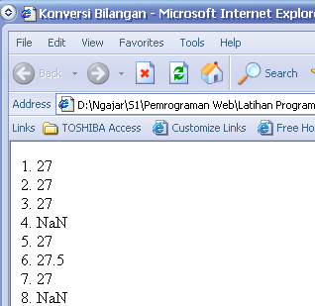
Konversi Tipe Data
<HTML>
<HEAD>
<TITLE>Konversi Bilangan</TITLE>
</HEAD>
<BODY>
<SCRIPT LANGUAGE = "JavaScript">
<!--
var a = parseInt("27");
document.write("1. " + a + "<BR>");
  a = parseInt("27.5");
  document.write("2. " + a + "<BR>");
var a = parseInt("27A");
document.write("3. " + a + "<BR>");
a = parseInt("A27.5");
  document.write("4. " + a + "<BR>");
var b = parseFloat("27");
document.write("5. " + b + "<BR>");
b = parseFloat("27.5");
  document.write("6. " + b + "<BR>");
var b = parseFloat("27A");
document.write("7. " + b + "<BR>");
b = parseFloat("A27.5");
  document.write("8. " + b + "<BR>")
  //-->
</SCRIPT>
</BODY>
</HTML>
Mengubah bentuk string menjadi bentuk bilangan bulat : parseInt()
Mengkonversi bentuk string menjadi bilangan real : parseFloat()

Slide 5
Operator Matematika
Operator | Kegunaan | Prioritas
+ | Penjumlahan | 3
- | Pengurangan | 3
* | Perkalian | 2
/ | Pembagian | 2
% | Sisa Pembagian (modulus) | 2
++ | Penaikan | 1 (kalau terletak di depan variabel) 4 (kalau terletak di belakang variabel
-- | Penurunan | 1 (kalau terletak di depan variabel) 4 (kalau terletak di belakang variabel

Slide 6
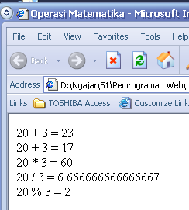
Operator Matematika
<HTML>
<HEAD>
<TITLE>Operasi Matematika</TITLE>
</HEAD>
<BODY>
<SCRIPT LANGUAGE = "JavaScript">
<!--
document.write("20 + 3 = " + (20 + 3) );
document.write("<BR>");
document.write("20 + 3 = " + (20 - 3) );
document.write("<BR>");
document.write("20 * 3 = " + (20 * 3) );
document.write("<BR>");
document.write("20 / 3 = " + (20 / 3) );
document.write("<BR>");
document.write("20 % 3 = " + (20 % 3) );
document.write("<BR>");
//-->
</SCRIPT>
</BODY>
</HTML>

Slide 7
Operator Pembanding dan Logika
Operator | Keterangan | Kategori
== | Kesamaan | Pembanding
!= | Ketidaksamaan | Pembanding
< | Kurang dari | Pembanding
<= | Kurang dari atau sama dengan | Pembanding
> | Lebih dari | Pembanding
>= | Lebih dari atau sama dengan | Pembanding
! | Bukan | Logika
&& | Dan | Logika
|| | Atau | Logika
? | Kondisi ? Nilai Benar : Nilai Salah | Pembanding

Slide 8
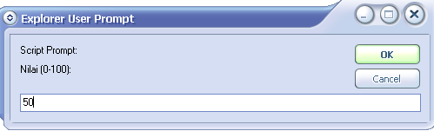
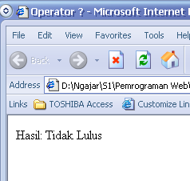
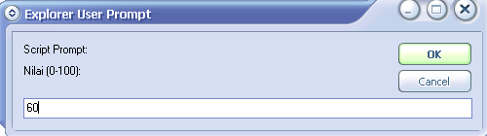
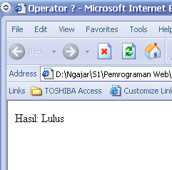
Operator Pembanding dan Logika
<HTML>
<HEAD>
<TITLE>Operator ?</TITLE>
</HEAD>
<BODY>
<SCRIPT LANGUAGE = "JavaScript">
<!--
var nilai = prompt("Nilai (0-100): ", 0);
var hasil = (nilai >= 60) ? "Lulus" : "Tidak Lulus";
document.write("Hasil: " + hasil);
//-->
</SCRIPT>
</BODY>
</HTML>

Slide 9
Pernyataan IF
Pernyataan IF tanpa else
if (kondisi) {
// blok pernyataan yang dijalankan
// kalau kondisi bernilai benar
}
Pernyataan IF dengan ELSE
if (kondisi) {
// blok pernyataan yang dijalankan
// kalau kondisi bernilai benar
} else {
// blok pernyataan yang dijalankan
// kalau kondisi bernilai salah
}
<HTML>
<HEAD>
<TITLE>Contoh if</TITLE>
</HEAD>
<BODY>
<SCRIPT LANGUAGE = "JavaScript">
<!--
var nilai = prompt("Nilai (0-100): ", 0);
var hasil = "Tidak Lulus";
if (nilai >= 60)
hasil = "Lulus";
document.write("Hasil: " + hasil);
//-->
</SCRIPT>
</BODY>
</HTML>
<HTML>
<HEAD>
<TITLE>Contoh if-else</TITLE>
</HEAD>
<BODY>
<SCRIPT LANGUAGE = "JavaScript">
<!--
var nilai = prompt("Nilai (0-100): ", 0);
var hasil = "";
if (nilai >= 60)
hasil = "Lulus";
else
hasil = "Tidak Lulus";
document.write("Hasil: " + hasil);
//-->
</SCRIPT>
</BODY>
</HTML>

Slide 10
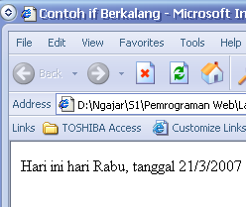
Pernyataan IF Bersarang
<HTML>
<HEAD>
<TITLE>Contoh if Berkalang</TITLE>
</HEAD>
<BODY>
<SCRIPT LANGUAGE = "JavaScript">
<!--
var tanggal = new Date();
var kode_hari = tanggal.getDay();
var nama_hari = "";
if (kode_hari == 0)
nama_hari = "Minggu";
else
if (kode_hari == 1)
nama_hari = "Senin";
else
if (kode_hari == 2)
nama_hari = "Selasa";
else
if (kode_hari == 3)
nama_hari = "Rabu";
else
if (kode_hari == 4)
nama_hari = "Kamis";
else
if (kode_hari == 5)
nama_hari = "Jumat";
else
nama_hari = "Sabtu";
document.write("Hari ini hari " + nama_hari);
document.write(", tanggal " + tanggal.getDate() +
"/" + (tanggal.getMonth() + 1) +
"/" + tanggal.getYear());
//-->
</SCRIPT>
</BODY>
</HTML>

Slide 11
Pernyataan Switch
Bentuknya :
switch (variabel) {
case nilai1 :
perintah1;
break;
case nilai2 :
perintah2;
break;
default
perintahN;
break;
}

Slide 12
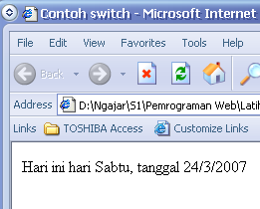
Pernyataan Switch
<HTML>
<HEAD>
<TITLE>Contoh switch</TITLE>
</HEAD>
<BODY>
<SCRIPT LANGUAGE = "JavaScript">
<!--
var tanggal = new Date();
var kode_hari = tanggal.getDay();
var nama_hari = "";
switch(kode_hari) {
case 0:
nama_hari = "Minggu";
break;
case 1:
nama_hari = "Senin";
break;
case 2:
nama_hari = "Selasa";
break;
case 3:
nama_hari = "Rabu";
break;
case 4:
nama_hari = "Kamis";
break;
case 5:
nama_hari = "Jumat";
break;
case 6:
nama_hari = "Sabtu";
}
document.write("Hari ini hari " + nama_hari);
document.write(", tanggal " + tanggal.getDate() +
"/" + (tanggal.getMonth() + 1) +
"/" + tanggal.getYear());
//-->
</SCRIPT>
</BODY>
</HTML>

Slide 13
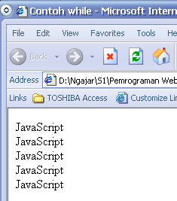
Proses Berulang :
Pernyataan While
Bentuk pernyataan :
while (kondisi) {
pernyataan
}
Contoh :
  <HTML>
  <HEAD>
  <TITLE>Contoh while</TITLE>
  </HEAD>
  <BODY>
  <SCRIPT LANGUAGE = "JavaScript">
  <!--
  var bilangan = 0;
  while (bilangan < 5) {
  document.write("JavaScript<BR>");
  bilangan++;
  }
  //-->
  </SCRIPT>
  </BODY>
  </HTML>

Slide 14
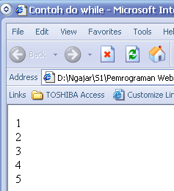
Proses Berulang :
Pernyataan Do….While
Bentuk pernyataan :
do {
blok pernyataan
} while (kondisi) ;
Contoh :
  <HTML>
  <HEAD>
  <TITLE>Contoh do while</TITLE>
  </HEAD>
  <BODY>
  <SCRIPT LANGUAGE = "JavaScript">
  <!--
  var bilangan = 1;
  do {
  document.write(bilangan + "<BR>");
  bilangan++;
  } while (bilangan < 6);
  //-->
  </SCRIPT>
  </BODY>
  </HTML>

Slide 15
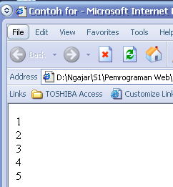
Proses Berulang :
Pernyataan For….
Bentuk pernyataan :
for (inisialisasi; kondisi; penaikan_penurunan) {
pernyataan_pernyataan
}
Contoh :
  <HTML>
  <HEAD>
  <TITLE>Contoh for</TITLE>
  </HEAD>
  <BODY>
  <SCRIPT LANGUAGE = "JavaScript">
  <!--
  var bilangan = 0;
  for (bilangan = 1; bilangan <= 5; bilangan++)
  document.write(bilangan + "<BR>");
  //-->
  </SCRIPT>
  </BODY>
  </HTML>

Slide 16
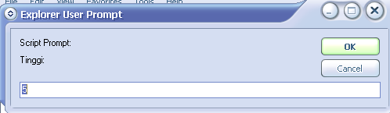
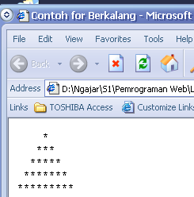
Proses Pengulangan dalam Pengulangan
<HTML>
<HEAD>
<TITLE>Contoh for Berkalang</TITLE>
</HEAD>
<BODY>
<PRE>
<SCRIPT LANGUAGE = "JavaScript">
<!--
var baris, i = 0;
var nilai_prompt = prompt("Tinggi: ", 5);
var tinggi = parseInt(nilai_prompt);
for (baris = 1; baris <= tinggi ; baris++) {
// Buat sejumlah spasi
for (i = 1; i <= tinggi - baris; i++) {
document.write(" "); // Karakter spasi
}
// Tampilkan *
for (i = 1; i < 2 * baris; i++) {
document.write("*");
}
// Pindah baris
document.write("\n");
}
//-->
</SCRIPT>
</PRE>
</BODY>
</HTML>

Slide 17
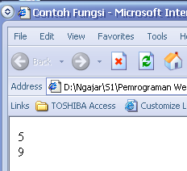
Fungsi
Mendefinisikan Fungsi
function nama(daftar_parameter) {
Pernyataan_1;
pernyataan_n;
}
c = jumlah ( 2 , 3 );
Nama fungsi
HTML>
<HEAD>
<TITLE>Contoh Fungsi</TITLE>
</HEAD>
<BODY>
<SCRIPT LANGUAGE = "JavaScript">
<!--
function jumlah(x, y) {
var hasil = x + y;
return(hasil);
}
var z = jumlah(2, 3);
document.write(z);
document.write("<BR>");
document.write(jumlah(4, 5));
//-->
</SCRIPT>
</BODY>
</HTML>
Nilai balik
argumen

Slide 18
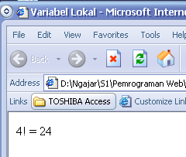
Fungsi Rekursif
Fungsi rekursif adalah fungsi yang memanggil dirinya sendiri.
Contoh : Faktorial
  <HTML>
  <HEAD>
  <TITLE>Variabel Lokal</TITLE>
  </HEAD>
  <BODY>
  <SCRIPT LANGUAGE = "JavaScript">
  <!--
  function faktorial(n) {
  if (n == 0)
  return(1);
  else
  return( n * faktorial(n-1));
  }
  var z = 77;
  document.write("4! = " + faktorial(4));
  //-->
  </SCRIPT>
  </BODY>
  </HTML>

Slide 19
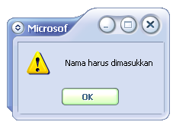
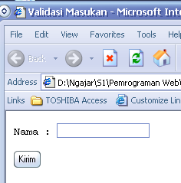
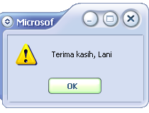
Fungsi yang Dibuat Sendiri
Memvalidasi Masukan pada Formulir
<HTML>
<HEAD>
<TITLE>Validasi Masukan</TITLE>
</HEAD>
<BODY>
<SCRIPT LANGUAGE = "JavaScript">
<!--
function cekNama(form) {
if (form.elements[0].value == "") {
alert("Nama harus dimasukkan");
form.nama.focus();
form.nama.select();
return(false);
}
alert("Terima kasih, " +
form.elements[0].value);
return(true);
}
//-->
</SCRIPT>
<FORM NAME = "formku">
<PRE>
Nama : <INPUT TYPE = "TEXT" NAME = "nama"><BR>
<INPUT TYPE = "BUTTON" VALUE = "Kirim"
onClick = "cekNama(this.form)"><BR>
</PRE>
</FORM>
</BODY>
</HTML>

Slide 20
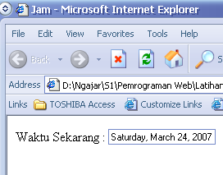
Fungsi yang Dibuat Sendiri
Menampilkan Jam
<HTML>
<HEAD>
<TITLE>Jam</TITLE>
</HEAD>
<BODY>
<FORM NAME = "formWaktu">
Waktu Sekarang :
<INPUT TYPE = "TEXT"
NAME = "teksWaktu"
VALUE = ""
SIZE = "22">
</FORM>
<SCRIPT LANGUAGE = "JavaScript">
<!--
function aturWaktu() {
var sekarang = new Date();
var waktuSekarang = sekarang.toLocaleString();
document.formWaktu.teksWaktu.value =
waktuSekarang;
setTimeout('aturWaktu()', 1000);
return(true);
}
// Menjalankan fungsi aturWaktu
aturWaktu();
//-->
</SCRIPT>
</BODY>
</HTML>

Slide 21


OBJEK
Objek dari Navigator (Browser)
  JavaScript membagi satu halaman Navigator dalam berbagai obyek obyek, dengan tujuan untuk memudahkan akses salah satu dari mereka dan memanipulasinya dengan cara merubah sifat/kondisi (properti) mereka.
  Dimulai dari obyek yang paling besar diantara semuanya, kemudian turun berdasarkan tingkatan sampai kepada obyek yang diinginkan.
    Obyek paling besar adalah obyek jendela (window) dari navigator.
    Di dalam obyek jendela, ada satu obyek yang ditampilkan dalam bentuk sebuah halaman, kita sebut obyek dokumen atau document
    Halaman itu berisi banyak obyek seperti, formula, text, image dan lain lainya..
  Untuk mengakses satu obyek, kita harus mengakses terlebih dahulu obyek yang paling besar( dalam hal ini obyek window )
    Contoh :
    <script language="Javascript">
    <!-- function ModifField()
    {
    if (document.forms["form1"].check_box.checked) {document.forms["form1"].text_field.value="checkbox dipilih"}
    else
    {document.forms["form1"].text_field.value="checkbox tidak dipilih"}
    }
    // -->
    </script>

Slide 22
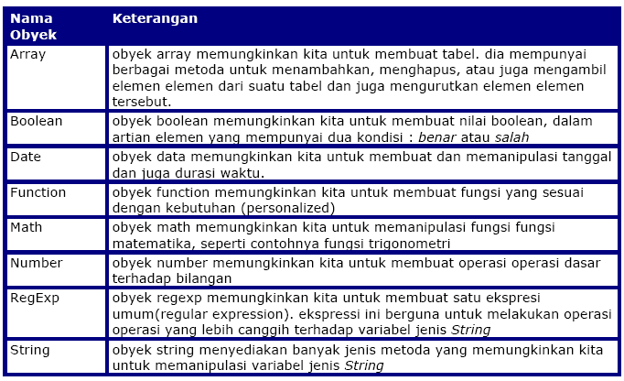
Objek Standard JavaScript

Slide 23
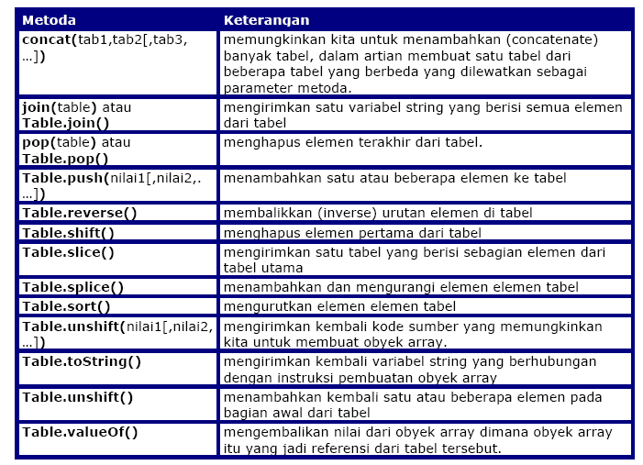
Objek Array
Obyek array adalah satu obyek yang memungkinkan kita untuk membuat dan memanipulasi tabel, berikut ini adalah sintaks untuk membuat tabel : var x = new Array(elemen1[, elemen2, ...]);
jika tidak ada elemen yang disebutkan dalam parameter, tabel itu akan menjadi tabel kosong pada saat pembuatannya, sebaliknya jika elemen diisi, maka isi tabel akan di inisialisasi oleh nilai dari elemen tersebut.
Metode standard Objek Array :

Slide 24
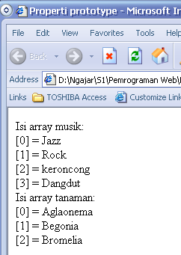
Objek Array
Contoh :
<HTML>
<HEAD>
<TITLE>Properti prototype</TITLE>
</HEAD>
<BODY>
<SCRIPT LANGUAGE = "JavaScript">
<!--
function tampilkanElemenArray() {
for (var i = 0; i < this.length; i++) {
document.write("[" + i + "] = " +
this[i] + "<BR>");
}
}
Array.prototype.cetak = tampilkanElemenArray;
var musik = new Array("Jazz", "Rock",
"keroncong", "Dangdut");
var tanaman = new Array("Aglaonema", "Begonia",
"Bromelia");
document.write("Isi array musik: <BR>");
musik.cetak();
document.write("Isi array tanaman: <BR>");
tanaman.cetak();
//-->
</SCRIPT>
</BODY>
</HTML>

Slide 25
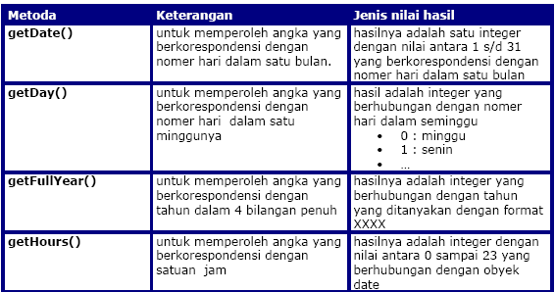
Objek Date (Waktu)
Obyek date memungkinkan kita untuk bekerja dengan semua variabel yang berhubungan dengan penanggalan dan juga durasi waktu.
Sintaks sintaks untuk membuat obyek date adalah berikut ini :
  • Nama_dari_obyek = new Date()
  sintaks ini memungkinkan kita untuk menyimpan tanggal dan jam saat ini.
  • Nama_dari_obyek = new Date(“hari, bulan tanggal tahun jam:menit:detik”)
  parameter berbentuk string dengan batas batas pemisah sepeti format diatas.
  • Nama_dari_obyek = new Date(tahun, bulan, hari)
  parameter adalah 3 integer yang dipisahkan oleh tanda koma
Objek Waktu Standard
getMonth(), getSecond(), getTime(),toLocalString(),setDate(X),setDay(X), setHours(X),setMonth(X) , setTime(X) , dll……
Contoh : lihat Pembahasan SWITCH

Slide 26
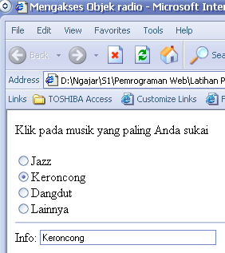
Objek Radio
<HTML>
<HEAD>
<TITLE>Mengakses Objek radio</TITLE>
</HEAD>
<BODY>
Klik pada musik yang paling Anda sukai<BR>
<FORM NAME = "formTes"
METHOD = "GET">
<INPUT TYPE = "RADIO"
NAME = "radioMusik"
VALUE = "Jazz"
onClick = "info()">Jazz<BR>
<INPUT TYPE = "RADIO"
NAME = "radioMusik"
VALUE = "Keroncong"
onClick = "info()">Keroncong<BR>
<INPUT TYPE = "RADIO"
NAME = "radioMusik"
VALUE = "Dangdut"
onClick = "info()">Dangdut<BR>
<INPUT TYPE = "RADIO"
NAME = "radioMusik"
VALUE = "Lainnya"
onClick = "info()">Lainnya<BR>
<HR>
Info:
<INPUT TYPE = "TEXT"
NAME = "fieldMusik"
SIZE = "40">
</FORM>
<SCRIPT LANGUAGE = "JavaScript">
<!--
function info() {
for (var i = 0; i < 4; i++)
if (document.formTes.radioMusik[i].checked)
document.formTes.fieldMusik.value =
document.formTes.radioMusik[i].value;
}
//-->
</SCRIPT>
</BODY>
</HTML>

Slide 27
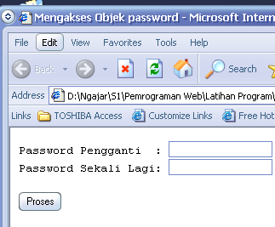
Objek Password
<SCRIPT LANGUAGE = "JavaScript">
<!--
function cekPassword() {
if (document.formTes.password_1.value !=
document.formTes.password_2.value)
alert("Dua password yang Anda masukkan tidak sama");
else
window.location.href = "tesform.htm";
}
//-->
</SCRIPT>
</BODY>
</HTML>
<HTML>
<HEAD>
<TITLE>Mengakses Objek password</TITLE>
</HEAD>
<BODY>
<FORM NAME = "formTes"
ACTION = "tesform.htm"
METHOD = "POST">
<PRE>
Password Pengganti : <INPUT TYPE = "PASSWORD"
NAME = "password_1">
Password Sekali Lagi: <INPUT TYPE = "PASSWORD"
NAME = "password_2">
</PRE>
<INPUT TYPE = "BUTTON"
NAME = "tombolProses"
VALUE = "Proses"
onClick = "cekPassword()">
</FORM>

